Slide 1
PENAWARAN OPSYEN
BAHAGIAN PENGURUSAN SUMBER MANUSIA

Slide 2
OPSYEN SBPA
UMUR PERSARAAN
OPSYEN

Slide 3
TAWARAN OPSYEN
Diberi kepada semua pegawai tetap yang berada dalam perkhidmatan pada 1 Januari 2012 (JKK 1976, SSB, SSM) termasuk:
Pegawai yang berada dalam tempoh percubaan;
Pegawai bertaraf tetap yang belum disabit tindakan tatatertib;
Pegawai yang sedang bercuti dalam keadaan berikut :
- Cuti Tanpa Gaji - Kursus Jangka Pendek
- Cuti Separuh Gaji - Cuti Belajar
- Cuti Sakit - Cuti Bersalin
Pegawai yang dipinjamkan;
Pegawai yang berada di dalam jawatan kumpulan; dan
Pegawai yang masih berkhidmat pada 1 Januari 2012.

Slide 4
TAWARAN OPSYEN
1-1-12
SEBELUM KUAT KUASA
MELETAK JAWATAN / MENINGGAL DUNIA
OPSYEN TERBATAL
TERBUKTI TIDAK TERIMA BORANG OPSYEN
BERI SEMULA
BORANG OPSYEN

Slide 5
TEMPOH OPSYEN
Tawaran opsyen kepada pegawai adalah berdasarkan kedudukan skim perkhidmatan atau jawatan pada 1 Januari 2012.
Tempoh Penawaran
Umum - 15 hari (16 – 30 Disember 2011)
Opsyen yang dibuat adalah muktamad

Slide 6
SIAPA YANG TIDAK LAYAK DITAWARKAN OPSYEN?
Pegawai yang tidak boleh ditawarkan opsyen adalah seperti berikut :
Guru Sandaran Tidak Terlatih (GSTT);
Guru Sandaran Terlatih (GST);
Guru/Pegawai/Kakitangan Kontrak;
Pegawai yang telah dibuang kerja berkuatkuasa sebelum atau pada 1.1.2012;

Slide 7
SIAPA YANG TIDAK LAYAK DITAWARKAN OPSYEN? Samb..
Pegawai yang akan bersara sebelum atau pada 1 Januari 2012;
Pegawai yang telah meninggal dunia atau ditamatkan perkhidmatan sebelum atau pada 1 Januari 2012;
Pegawai yang perletakkan jawatannya berkuatkuasa sebelum atau pada 1 Januari 2012.

Slide 8
PANDUAN PENGGUNAAN BORANG OPSYEN KEPADA GURU

Slide 9
SENARAI LAMPIRAN BORANG OPSYEN - GURU
BORANG | KATEGORI
BORANG G | TAWARAN OPSYEN BAGI SKIM PERKHIDMATAN YANG DIGABUNG, DINAIK TARAF, PENARAFAN SEMULA ATAU PEMANSUHAN FUNGSI
BORANG H | TAWARAN OPSYEN BAGI OPSYEN BAGI JAWATAN JUMUD SEBELUM PELAKSANAAN SBPA DAN DIHAPUSKAN JAWATAN (PEGAWAI YANG TELAH MEMENUHI SYARAT SKIM PERKHIDMATAN DIBAWAH SBPA)
BORANG J | TAWARAN OPSYEN BAGI OPSYEN BAGI JAWATAN JUMUD SEBELUM PELAKSANAAN SBPA DAN DIHAPUSKAN JAWATAN (PEGAWAI YANG BELUM MEMENUHI SYARAT SKIM PERKHIDMATAN DIBAWAH SBPA)

Slide 10
RINGKASAN SKIM PERKHIDMATAN DAN PENGGUNAAN BORANG - GURU
BIL | KATEGORI GURU | JENIS BORANG | CATATAN
1. | PPP yang digabungkan, dinaiktaraf,penarafan semula atau pemansuhan fungsi DGA29 / DG 2-1 DGA32 / DG 2-2 DGA34 / DG 2-3 DGA38 / DG 2-5 DG41 / DG 1-1 DG44 / DG 1-2 DG48 / DG 1-4 DG52 / DG 1-5 DG54 / DG 1-6 | Borang G1 – G4 | -

Slide 11
RINGKASAN SKIM PERKHIDMATAN DAN PENGGUNAAN BORANG – GURU (samb..)
BIL | KATEGORI GURU | JENIS BORANG | CATATAN
2. | PPP DG17 (PPP yang memenuhi syarat skim perkhidmatan) | Borang H1 – H4 | Lulus kepujian Bahasa Melayu di peringkat SPM ; atau Hadir dengan jayanya Kursus Peningkatan Profesionalisme Keguruan 12 minggu dan mencapai umur 50 tahun.
3. | PPP DG17 (PPP yang belum memenuhi syarat skim perkhidmatan) | Borang J1 – J4

Slide 12
RINGKASAN SKIM PERKHIDMATAN DAN PENGGUNAAN BORANG – GURU (samb..)
BIL | KATEGORI GURU | JENIS BORANG | CATATAN
4. | PPP DG 27 (KUP) (PPP yang memenuhi syarat skim perkhidmatan) | Borang H1 – H4 | PP 6/1999 – memilih opsyen PPPLD di bawah PP 6/1999 berkuatkuasa mulai 1 Julai 1999 Sah jawatan; Telah berkhidmat 3 tahun; Berada di matagaji P1T4 dengan syarat memilih opsyen; dan Umur tidak melebihi 54 tahun.
5. | PPP DG 27 (KUP) (PPP yang belum memenuhi syarat skim perkhidmatan) | Borang J1 – J4

Slide 13
SKIM PERKHIDMATAN DIGABUNGKAN SEMASA SBPA
SBPA
DG2-1 / DG 2-2 / DG 2-3 / DG 2-5 /
DG1-1 / DG 1-2 / DG 1-4 / 1-5
Terima
SKIM PERKHIDMATAN PENDIDIKAN
G1-G4
DGA29 / 32 / 34 / 38 /
DG41 / 44 / 48/ 52 / 54
Kekal dalam SSM
Terima gaji SSM
Tolak
KUP DGA29 / 32 / 34 / 38 /
KUP DG41 / 44 / 48 52 / 54

Slide 14
SKIM PERKHIDMATAN JUMUD SEBELUM SBPA
SBPA
PPP
DG2-1 (PPPLD DGA29)
KUP PPPBS DG27
Masuk SBPA
PPP DG2-1
Terima
Cukup Syarat
SKIM PERKHIDMATAN JUMUD SEBELUM SBPA
H
Tolak
Dibersarakan di bawah 10(5)(b)
PPP DG2-1 (KUP DGA29)
Gaji bayangan PPPLD SBPA
CUKUP SYARAT
PPPBS DG27
Tidak Cukup Syarat
Terima
PPP DG2-1
J
Tolak
Dibersarakan di bawah 10(5)(b)

Slide 15
PANDUAN PENGGUNAAN BORANG OPSYEN KEPADA BUKAN GURU

Slide 16
SENARAI LAMPIRAN BORANG OPSYEN - BUKAN GURU
BORANG | KATEGORI
BORANG G | TAWARAN OPSYEN BAGI SKIM PERKHIDMATANNYA DIKEKALKAN (PEGAWAI YANG MEMENUHI SYARAT SKIM DI BAWAH SBPA)
BORANG H | TAWARAN OPSYEN BAGI SKIM PERKHIDMATANNYA DIKEKALKAN (PEGAWAI YANG BELUM MEMENUHI SYARAT SKIM DIBAWAH SBPA)
BORANG J | TAWARAN OPSYEN BAGI SKIM PERKHIDMATAN YANG DIGABUNG, DINAIKTARAF, PENARAFAN SEMULA ATAU PEMANSUHAN FUNGSI (PEGAWAI YANG TELAH MEMENUHI SYARAT SKIM PERKHIDMATAN DIBAWAH SBPA)
BORANG K | TAWARAN OPSYEN BAGI SKIM PERKHIDMATAN YANG DIGABUNG, DINAIKTARAF, PENARAFAN SEMULA ATAU PEMANSUHAN SKIM (PEGAWAI YANG BELUM MEMENUHI SYARAT SKIM PERKHIDMATAN DIBAWAH SBPA)
BORANG L | TAWARAN OPSYEN BAGI SKIM PERKHIDMATAN YANG DIJUMUDKAN SEBELUM PELAKSANAAN SBPA DAN DIHAPUSKAN JAWATANNYA (PEGAWAI YANG MEMENUHI SYARAT SKIM PERKHIDMATAN DIBAWAH SBPA)
BORANG M | TAWARAN OPSYEN BAGI OPSYEN BAGI JAWATAN JUMUD SEBELUM PELAKSANAAN SBPA DAN DIHAPUSKAN JAWATAN (PEGAWAI YANG BELUM MEMENUHI SYARAT SKIM PERKHIDMATAN DIBAWAH SBPA)

Slide 17
RINGKASAN SKIM PERKHIDMATAN DAN PENGGUNAAN BORANG – BUKAN GURU
BIL | KATEGORI |  | BORANG
1. | Skim Perkhidmatan Yang Dikekalkan di bawah SBPA | Penuhi Syarat | G1 – G4
 |  | Tidak Memenuhi Syarat | H1-H4
2. | Skim Perkhidmatan Yang Dijumudkan Melalui Penggabungan /Naiktaraf/Penarafan Semula/Pemansuhan Fungsi di bawah SBPA | Penuhi Syarat | J1-J4
 |  | Tidak Memenuhi Syarat | K1-K4
3. | Skim Perkhidmatan Yang Dijumudkan Sebelum Tarikh Kuatkuasa SBPA dan Dihapuskan Jawatannya. | Penuhi Syarat | L1-L4
 |  | Tidak Memenuhi Syarat | M1-M4

Slide 18
SKIM PERKHIDMATAN YANG DIKEKALKAN
KLASIFIKASI PERKHIDMATAN | SSM | SBPA | BORANG
PENGURUSAN & PROFESIONAL | PEGAWAI TEKNOLOGI MAKLUMAT | PEGAWAI TEKNOLOGI MAKLUMAT | Penuhi Syarat: Borang G1-G4 Tidak Memenuhi Syarat: Borang H1-H4
 | ARKITEK | ARKITEK
 | JURUTERA | JURUTERA
 | JURUUKUR BAHAN | JURUUKUR BAHAN
 | PEGAWAI UNDANG-UNDANG | PEGAWAI UNDANG-UNDANG
 | PEGAWAI TADBIR DAN DIPLOMATIK | PEGAWAI TADBIR DAN DIPLOMATIK
 | PEGAWAI HAL EHWAL ISLAM | PEGAWAI HAL EHWAL ISLAM
 | PUSTAKAWAN | PUSTAKAWAN
 | PEGAWAI PENERANGAN | PEGAWAI PENERANGAN
 | PEGAWAI DIETETIK | PEGAWAI DIETETIK
 | AKAUNTAN | AKAUNTAN
 | JURUAUDIT | JURUAUDIT

Slide 19
SKIM PERKHIDMATAN YANG DIKEKALKAN (samb..)
KLASIFIKASI PERKHIDMATAN | SSM | SBPA | BORANG
KUMPULAN PELAKSANA – KELAYAKAN DIPLOMA | PENOLONG PEGAWAI TEKNOLOGI MAKLUMAT | PENOLONG PEGAWAI TEKNOLOGI MAKLUMAT | Penuhi Syarat: Borang G1-G4 Tidak Memenuhi Syarat: Borang H1-H4
 | PENOLONG PEGAWAI SENI BINA | PENOLONG PEGAWAI SENI BINA
 | PENOLONG JURUTERA | PENOLONG JURUTERA
 | PENOLONG JURUUKUR BAHAN | PENOLONG JURUUKUR BAHAN
 | JURUPULIH PERUBATAN | JURUPULIH PERUBATAN
 | PENOLONG AKAUNTAN | PENOLONG AKAUNTAN
 | PENOLONG JURUAUDIT | PENOLONG JURUAUDIT

Slide 20
SKIM PERKHIDMATAN YANG DIKEKALKAN (samb..)
KLASIFIKASI PERKHIDMATAN | SSM | SBPA | BORANG
KUMPULAN PELAKSANA -BERKELAYAKAN STPM | PEMBANTU VETERINAR | PEMBANTU VETERINAR | Penuhi Syarat: Borang G1-G4 Tidak Memenuhi Syarat: Borang H1-H4
 | JURUTEKNIK | JURUTEKNIK
 | PENOLONG PEGAWAI TADBIR | PENOLONG PEGAWAI TADBIR
 | PENOLONG PEGAWAI HAL EHWAL ISLAM | PENOLONG PEGAWAI HAL EHWAL ISLAM
 | PENOLONG PEGAWAI PERPUSTAKAAN | PENOLONG PUSTAKAWAN
 | PENOLONG PEGAWAI PENERANGAN | PENOLONG PEGAWAI PENERANGAN

Slide 21
SKIM PERKHIDMATAN YANG DIKEKALKAN (samb..)
KLASIFIKASI PERKHIDMATAN | SSM | SBPA | BORANG
KUMPULAN PELAKSANA -BERKELAYAKAN SPM | PEMBANTU LAUT | PEMBANTU LAUT | Penuhi Syarat: Borang G1-G4 Tidak Memenuhi Syarat: Borang H1-H4
 | PEMBANTU MAKMAL | PEMBANTU MAKMAL
 | JURUTEKNIK KOMPUTER | JURUTEKNIK KOMPUTER
 | PENJAGA JENTERA ELEKTRIK | PENJAGA JENTERA ELEKTRIK
 | PEMBANTU TADBIR (PERKERANIAN/ OPERASI) | PEMBANTU TADBIR (PERKERANIAN/ OPERASI)
 | JURU AUDIO VISUAL | JURU AUDIO VISUAL
 | PEMBANTU PENGURUSAN MURID | PEMBANTU PENGURUSAN MURID
 | TUKANG MASAK | PEMBANTU PENYEDIAAN MAKANAN

Slide 22
SKIM PERKHIDMATAN YANG DIKEKALKAN (samb..)
KLASIFIKASI PERKHIDMATAN | SSM | SBPA | BORANG
KUMPULAN PELAKSANA -KELAYAKAN SPM | PEMBANTU PERPUSTAKAAN | PEMBANTU PERPUSTAKAAN | Penuhi Syarat: Borang G1-G4 Tidak Memenuhi Syarat: Borang H1-H4
 | PEMBANTU PENERBITAN | PEMBANTU PENERANGAN
 | PEMBANTU AKAUNTAN | PEMBANTU AKAUNTAN
 | PEMBANTU JURUAUDIT | PEMBANTU JURUAUDIT
 | PEMBANTU TADBIR (KEWANGAN) | PEMBANTU TADBIR (KEWANGAN)

Slide 23
SKIM PERKHIDMATAN YANG DIKEKALKAN (samb..)
KLASIFIKASI PERKHIDMATAN | SSM | SBPA | BORANG
KUMPULAN PELAKSANA -BERKELAYAKAN PMR | PEKERJA AWAM | PEMBANTU AWAM | Penuhi Syarat: Borang G1-G4 Tidak Memenuhi Syarat: Borang H1-H4
 | PENGAWAL KESELAMATAN | PENGAWAL KESELAMATAN
 | ATENDAN KESIHATAN | PEMBANTU PERAWATAN KESIHATAN

Slide 24
SKIM PERKHIDMATAN YANG DIGABUNGKAN/DINAIKTARAF/PENARAFAN SEMULA/PEMANSUHAN FUNGSI DI BAWAH SBPA
KLASIFIKASI PERKHIDMATAN | SSM | SBPA | BORANG
KUMPULAN PELAKSANA BERKELAYAKAN - STPM | PENOLONG PENGURUS ASRAMA | PENOLONG PEGAWAI TADBIR | Penuhi Syarat: Borang J1-J4 Tidak Memenuhi Syarat: Borang K1-K4
 | PENOLONG PEGAWAI PENERBITAN | PENOLONG PEGAWAI PENERANGAN
KUMPULAN PELAKSANA KELAYAKAN - SPM | TUKANG K2 | PEMBANTU KEMAHIRAN
 | TUKANG K3
 | PENYELIA ASRAMA | PEMBANTU TADBIR (PERKERANIAN/OPERASI)
 | PEGAWAI KHIDMAT PELANGGAN
 | TUKANG MASAK | PEMBANTU PENYEDIAAN MAKANAN
 | PEMBANTU PENERBITAN | PEMBANTU PENERANGAN

Slide 25
SKIM PERKHIDMATAN YANG DIGABUNGKAN/DINAIKTARAF/PENARAFAN SEMULA/PEMANSUHAN FUNGSI DI BAWAH SBPA (samb..)
KLASIFIKASI PERKHIDMATAN | SSM | SBPA | BORANG
KUMPULAN PELAKSANA BERKELAYAKAN - PMR | PEMBANTU AM PEJABAT | PEMBANTU OPERASI | Penuhi Syarat: Borang J1-J4 Tidak Memenuhi Syarat: Borang K1-K4
 | PEMANDU KENDERAAN

Slide 26
SKIM PERKHIDMATAN BERSEPADU
KLASIFIKASI PERKHIDMATAN /BIDANG | SSM | SBPA | BORANG
BAKAT & SENI (B)/ SENI REKA | Pereka | Pereka | Penuhi Syarat: Borang J1-J4 Tidak Memenuhi Syarat: Borang K1-K4
BAKAT & SENI (B)/ FOTOGRAFI | Ahli Fotografi | Jurufotografi
BAKAT & SENI (B)/ SOLEKAN | Jurusolek | Jurusolek
PERTANIAN/ VETERINAR | Pembantu Veterinar | Pembantu Veterinar
KEMAHIRAN/ KEMAHIRAN | Tukang K2 | Pembantu Kemahiran
 | Tukang K3
KEMAHIRAN/LOJI | Operator Loji | Operator Loji
PENTADBIRAN (N) | Pembantu Setiausaha Pejabat/Setiausaha Pejabat | Pembantu Setiausaha Pejabat/ Setiausaha Pejabat | Penuhi Syarat: Borang G1-G4 Tidak Memenuhi Syarat: Borang H1-H4

Slide 27
SKIM PERKHIDMATAN YANG DIJUMUDKAN SEBELUM TARIKH KUATKUASA SBPA DAN DIHAPUSKAN JAWATANNYA - LAPORAN JAWATANKUASA KABINET GAJI 1976
SKIM PERKHIDMATAN JUMUD | SKIM PERKHIDMATAN SBPA | BORANG
Atendan Gred N1 | Pembantu Operasi Gred N5-1 | Penuhi Syarat: Borang L1-L4 Tidak Memenuhi Syarat: Borang M1-M4
Atendan Makmal Gred N1 | Pembantu Operasi Gred N5-1
Operator Mesin Gred N1 | Pembantu Operasi Gred N5-1
Operator Mesin Prosesan Data Gred F11 | Pembantu Operasi Gred N5-1
Pegawai Kerani Rendah Gred N11 | Pembantu Operasi Gred N5-1
Pelayan Asrama Gred N1 | Pembantu Operasi Gred N5-1
Pembantu Luar Hal Ehwal Orang Asli Gred S11 | Pembantu Awam Gred H5-1
Pembuat Set Gred N17 | Pembantu Tadbir (P/O) Gred N4-1
Pencari Fail Gred N1 | Pembantu Operasi Gred N5-1
Penghantar Cepat Gred N1 | Pembantu Operasi Gred N5-1
Penjilid Buku Gred N1 | Pembantu Operasi Gred N5-1

Slide 28
SKIM PERKHIDMATAN YANG DIJUMUDKAN SEBELUM TARIKH KUATKUASA SBPA DAN DIHAPUSKAN JAWATANNYA - SISTEM SARAAN BARU (SSB)
SKIM PERKHIDMATAN JUMUD | SKIM PERKHIDMATAN SBPA | BORANG
Operator Komputer Gred F17 | Operator Komputer Gred FT4-1 | Penuhi Syarat: Borang L1-L4 Tidak Memenuhi Syarat: Borang M1-M4
Pegawai Perpustakaan Gred S41 | Pustakawan Gred S1-1
Pembantu Makmal Rendah Gred C11 | Pembantu Awam Gred H5 - 1
Pembantu Makmal Rendah Gred C14 | Pembantu Awam Gred H5 – 2
Penyelenggara Stor Rendah Gred N11 | Pembantu Operasi Gred N5 -1
Penyelenggara Stor Rendah Gred N14 | Pembantu Operasi Gred N5 -2
Penyelia Asrama Rendah Gred N11 | Pembantu Operasi Gred N5 -1
Penyelia/Pengasuh Pelajar Gred N11 | Pembantu Operasi Gred N5 -1

Slide 29
SKIM PERKHIDMATAN YANG DIJUMUDKAN SEBELUM TARIKH KUATKUASA SBPA DAN DIHAPUSKAN JAWATANNYA - SISTEM SARAAN MALAYSIA (SSM)
SKIM PERKHIDMATAN JUMUD | SKIM PERKHIDMATAN SBPA | BORANG
Jaga Gred R1 | Pengawal Keselamatan Gred KP5-1 | Penuhi Syarat: Borang L1-L4 Tidak Memenuhi Syarat: Borang M1-M4
Pembantu Tadbir Rendah Gred N11 | Pembantu Operasi Gred N5-1
Pembantu Tadbir Rendah Gred N14 | Pembantu Operasi Gred N5-2

Slide 30
SKIM PERKHIDMATAN KEKAL SEMASA SBPA – BUKAN GURU
SBPA
Masuk SBPA
PT (P/O) N4-1
PT (P/O) N17
Terima
Cukup Syarat
G
Kekal N17 dalam skim perkhidmatan SSM
Terima gaji SSM
Naik Pangkat dalam skim perkhidmatan SSM
Tolak
SKIM PERKHIDMATAN KEKAL SEMASA SBPA
PT(P/O) N4-1 (KUP PTR N11) SBPA
Gaji bayangan PTR N5-1 SBPA
CUKUP SYARAT
PT (P/O) N17
(KUP PTR N11)
Terima
Masuk SBPA
PT(P/O) N4-1
Tidak Cukup Syarat
H
Kekal dalam skim perkhidmatan SSM
Terima gaji SSM
Naik Pangkat dalam skim perkhidmatan SSM
Kekal SSM
PT(P/O) N17
Tolak
Menerima opsyen
tukar lantik ke PT(P/O) Gred N17 pada 2009

Slide 31
SKIM PERKHIDMATAN JUMUD SEMASA SBPA
SBPA
Pembantu Operasi
N5-1 (N11)
Masuk SBPA
Pembantu Operasi N5-1(N11)
Terima
Cukup Syarat
(Memiliki PMR/ ≥9 tahun pengalaman)
J
Kekal dalam SSM (PAP N1, N4)
Terima gaji SSM
SKIM PERKHIDMATAN JUMUD SEMASA SBPA
Pembantu Am Pejabat N1, N4 (Darjah 6)
Tolak
Pembantu Operasi N5-1 (KUP PAP N1, N4) SBPA hingga cukup syarat
Gaji bayangan N1, N4 SBPA
CUKUP SYARAT
Terima
Masuk SBPA
Pembantu Operasi N5-1
Tidak Cukup Syarat
(Tidak memiliki PMR/ <9 tahun pengalaman)
K
Kekal SSM
PAP N1, N4
Kekal dalam SSM
Terima gaji SSM
Tolak

Slide 32
SKIM PERKHIDMATAN JUMUD SEBELUM SBPA
SBPA
Pengawal Keselamatan
K5-1
KUP Jaga R1, R4
Masuk SBPA
Pengawal Keselamatan K5-1
Terima
Cukup Syarat
SKIM PERKHIDMATAN JUMUD SEBELUM SBPA
L
Tolak
Dibersarakan di bawah 10(5)(b)
Pengawal Keselamatan K5-1 (KUP Jaga R1, R4)
Gaji bayangan Jaga R1, R4 SBPA
CUKUP SYARAT
Jaga R1, R4
Tidak Cukup Syarat
Terima
Pengawal Keselamatan K5-1
Menolak opsyen tukar lantik ke Pengawal Keselamatan Gred KP11 (PP 7/2009)
M
Tolak
Dibersarakan di bawah 10(5)(b)

Slide 33
SKIM PERKHIDMATAN JUMUD SEBELUM SBPA
SBPA
Pembantu Operasi, N5-1
KUP PTR Gred N11, N14
Masuk SBPA
Pembantu Operasi, N5-1
Terima
Cukup Syarat
SKIM PERKHIDMATAN JUMUD SEBELUM SBPA
L
Tolak
Dibersarakan di bawah 10(5)(b)
Pembantu Operasi,N5-1 (KUP PTR N11, N14)
Gaji bayangan PTR N11,N14 SBPA
CUKUP SYARAT
PTR N11, N14
Tidak Cukup Syarat
Terima
Pembantu Operasi, N5-1
Menolak opsyen tukar lantik ke Pembantu Tadbir (P/O) Gred N17 (PP 6/2009)
M
Tolak
Dibersarakan di bawah 10(5)(b)

Slide 34
TATACARA PENGISIAN BORANG OPSYEN UMUR PERSARAAN PAKSA

Slide 35
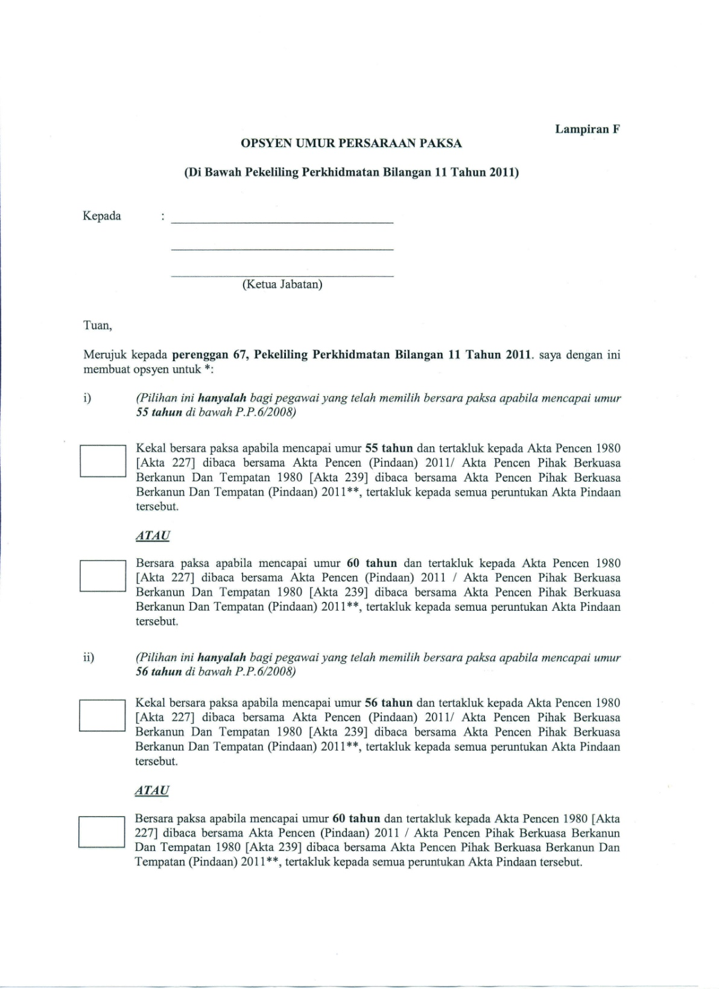
1
Diisi oleh Ketua Jabatan
2
Dipilih (/) oleh pegawai

Slide 36
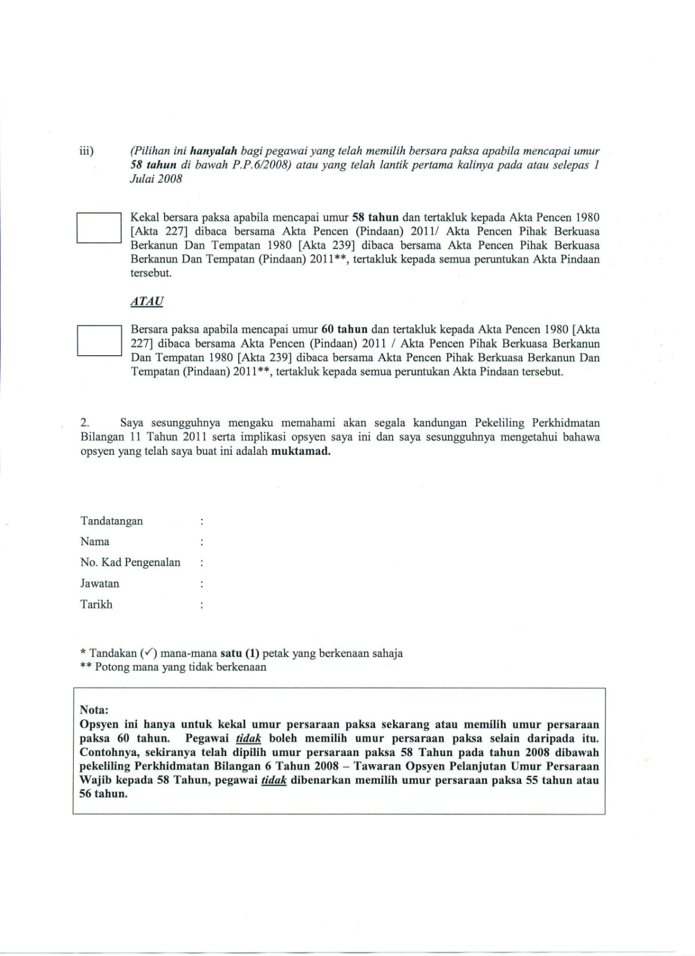
3
Diisi oleh pegawai

Slide 37
TATACARA / GARIS PANDUAN MENGISI BORANG OPSYEN SBPA - GURU

Slide 38
LAMPIRAN 1 (G1/H1/J1)
SURAT TAWARAN OPSYEN
PEGAWAI PERKHIDMATAN PENDIDIKAN
(GURU)

Slide 39
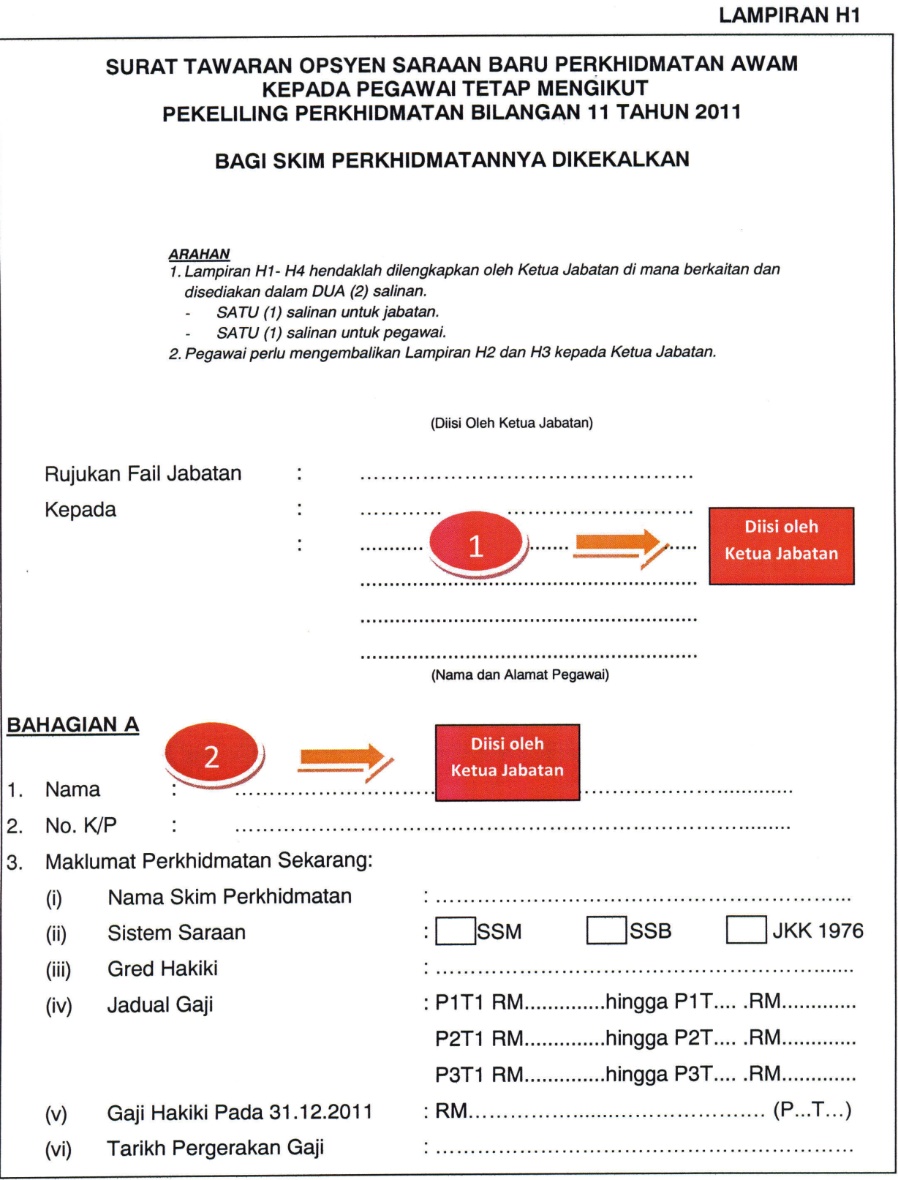
Lampiran G

Slide 40
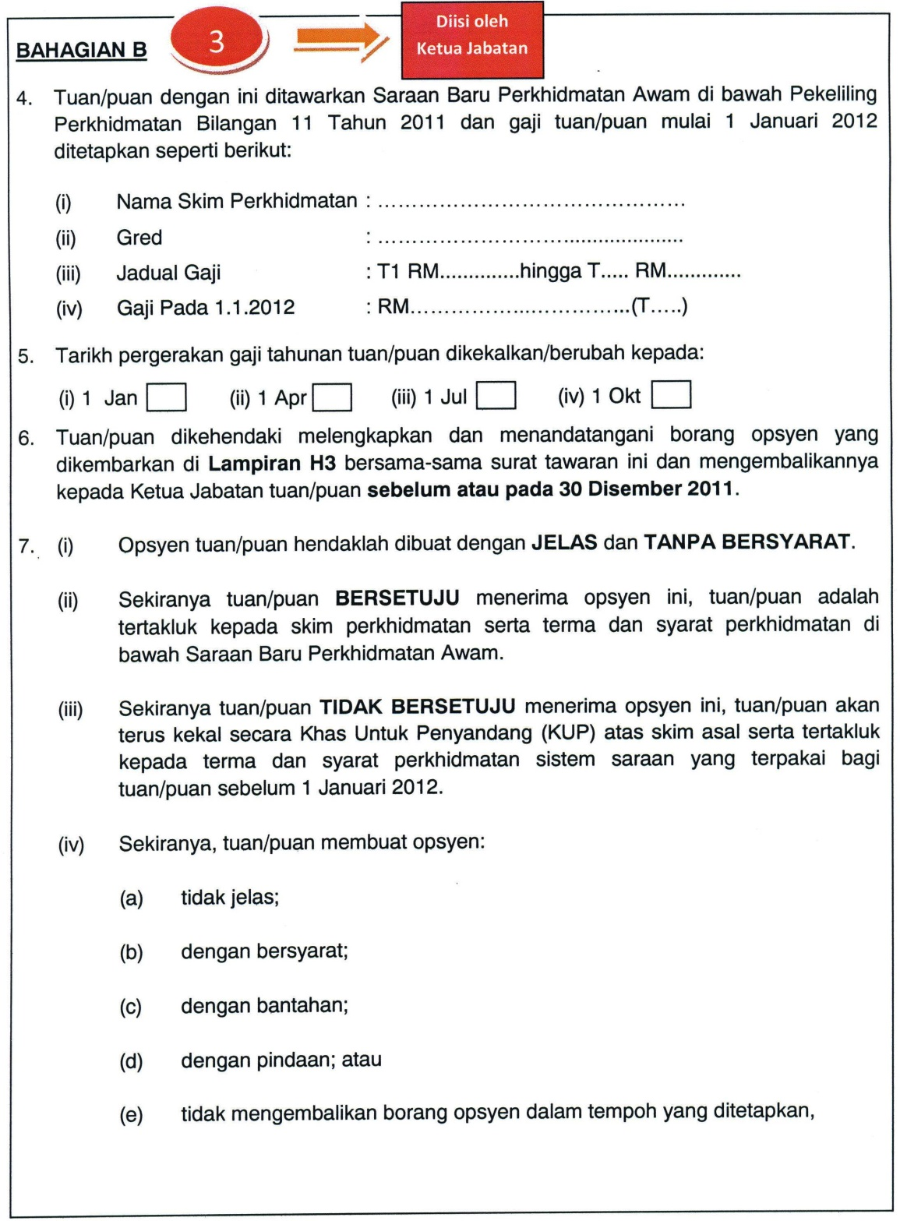

Slide 41
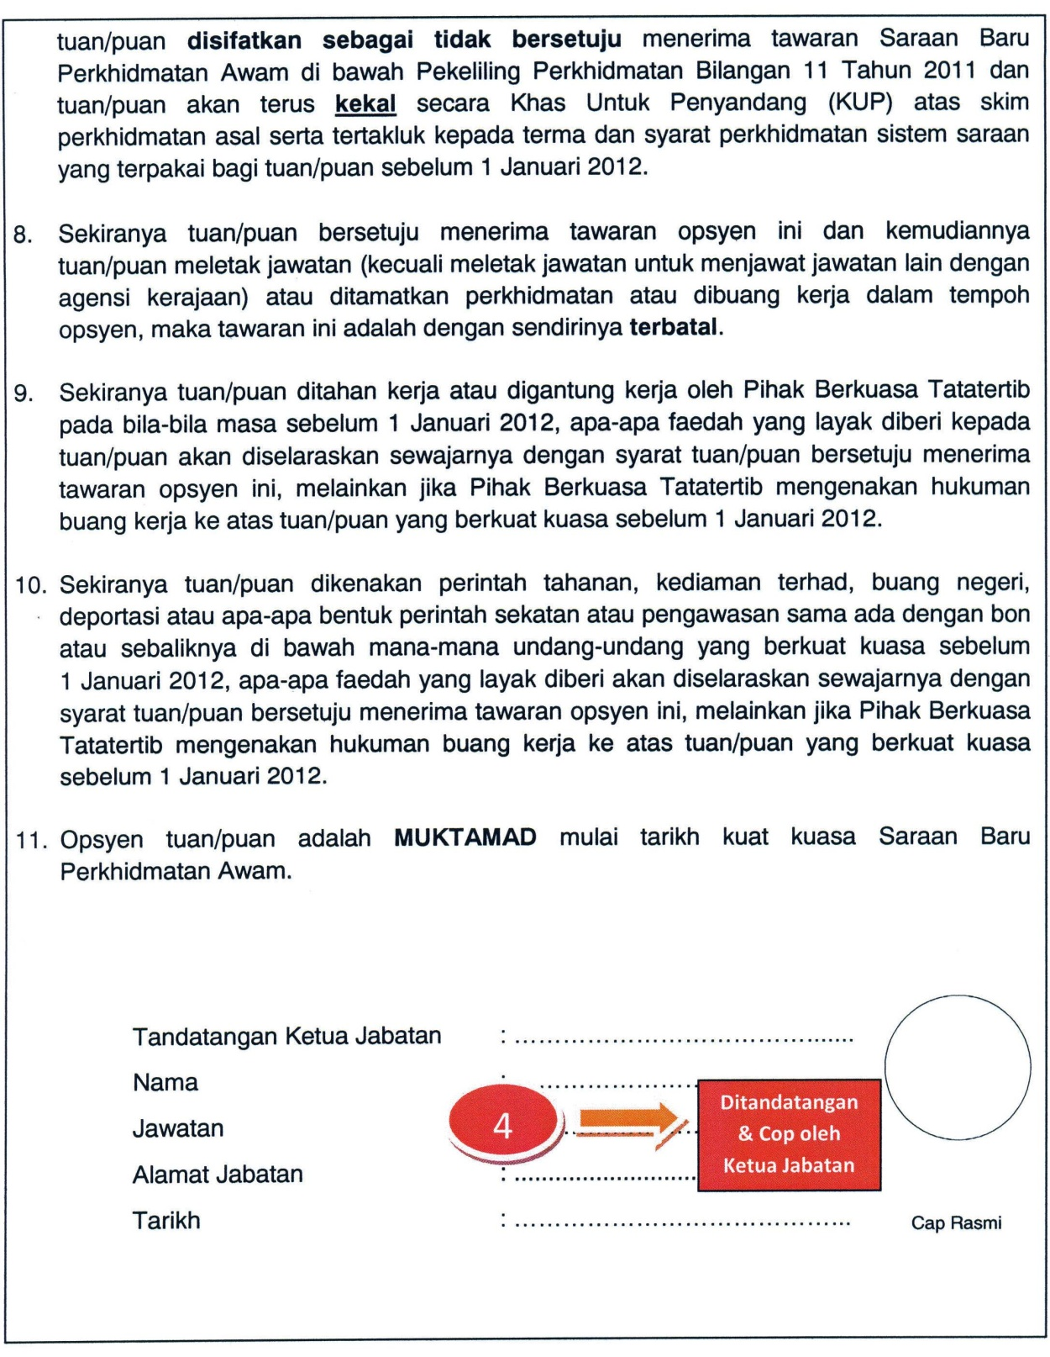

Slide 42
LAMPIRAN 2 (G2/H2/J2)
SURAT AKUAN PENERIMAAN TAWARAN OPSYEN OLEH PEGAWAI

Slide 43
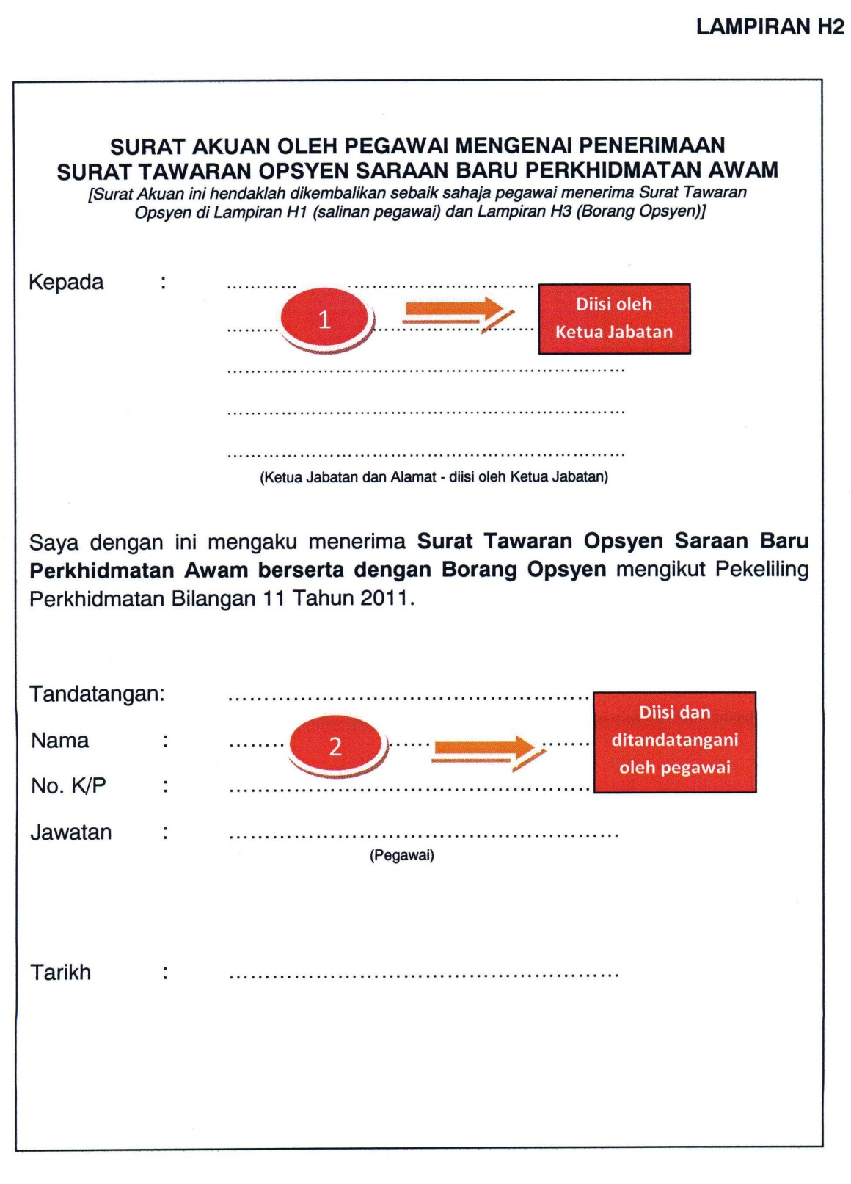
Lampiran G2

Slide 44
LAMPIRAN 3 (G3/H3/J3)
BORANG PEMILIHAN OPSYEN

Slide 45
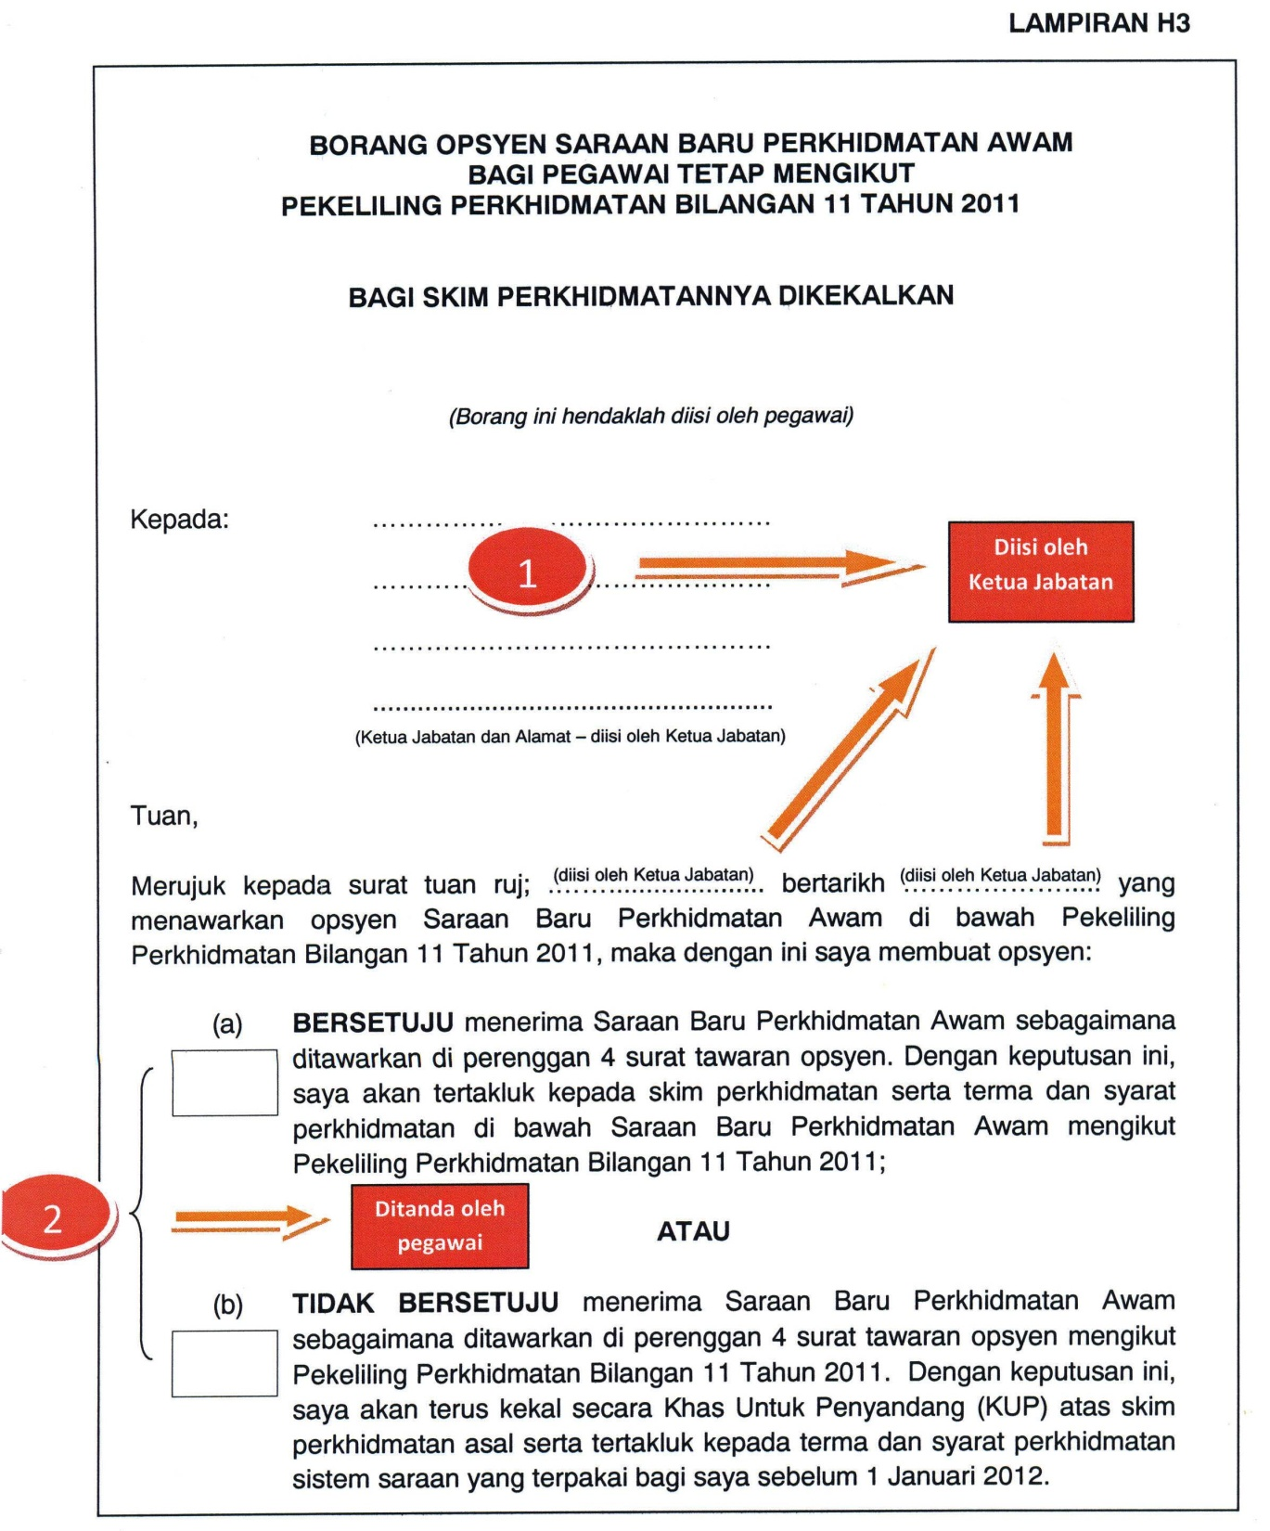
Lampiran G3

Slide 46
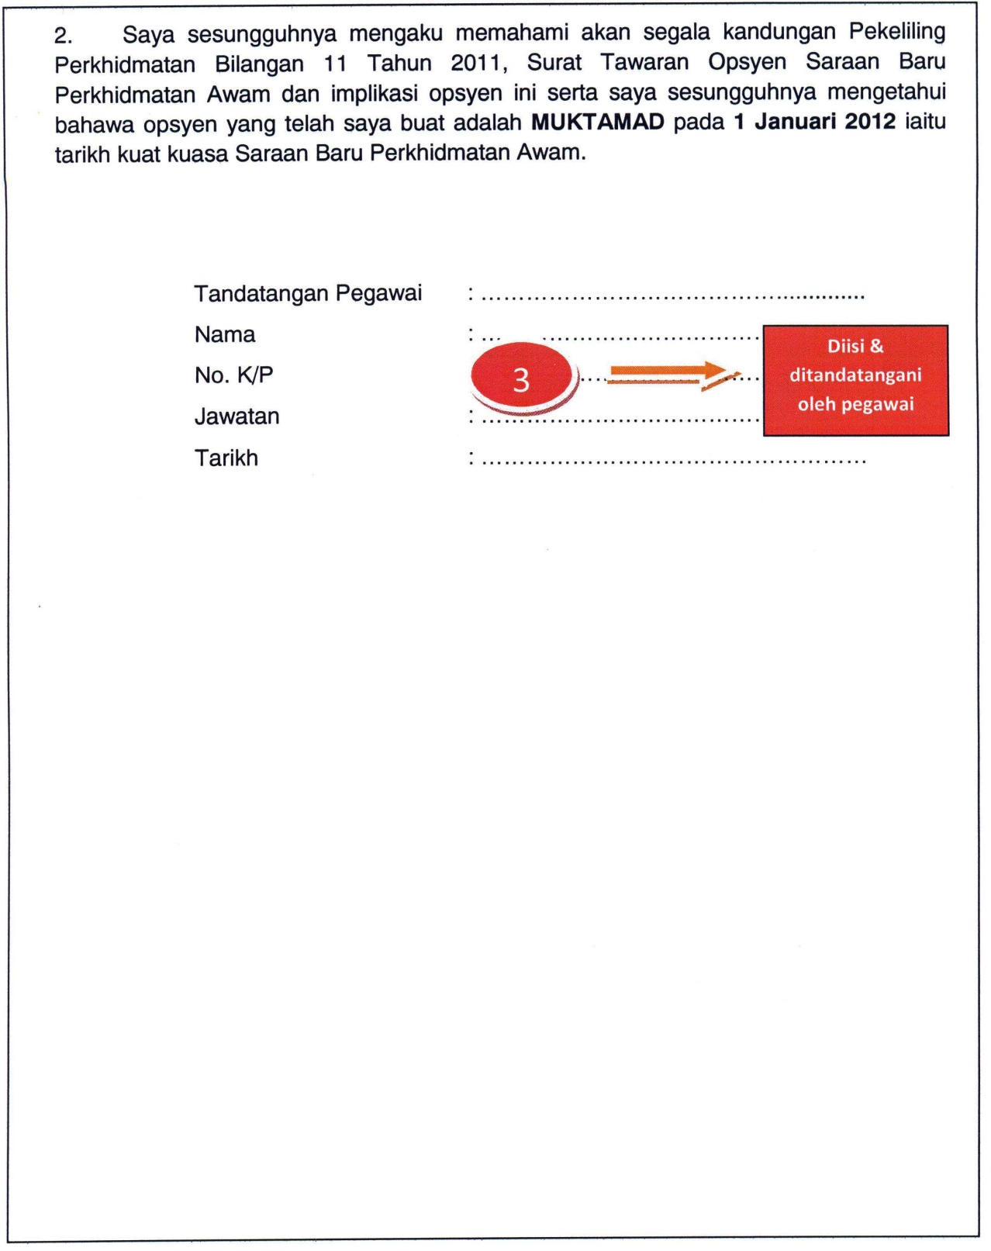

Slide 47
LAMPIRAN 4 (G4/H4/J4)
SURAT AKUAN PENERIMAAN OPSYEN PEGAWAI OLEH KETUA JABATAN

Slide 48
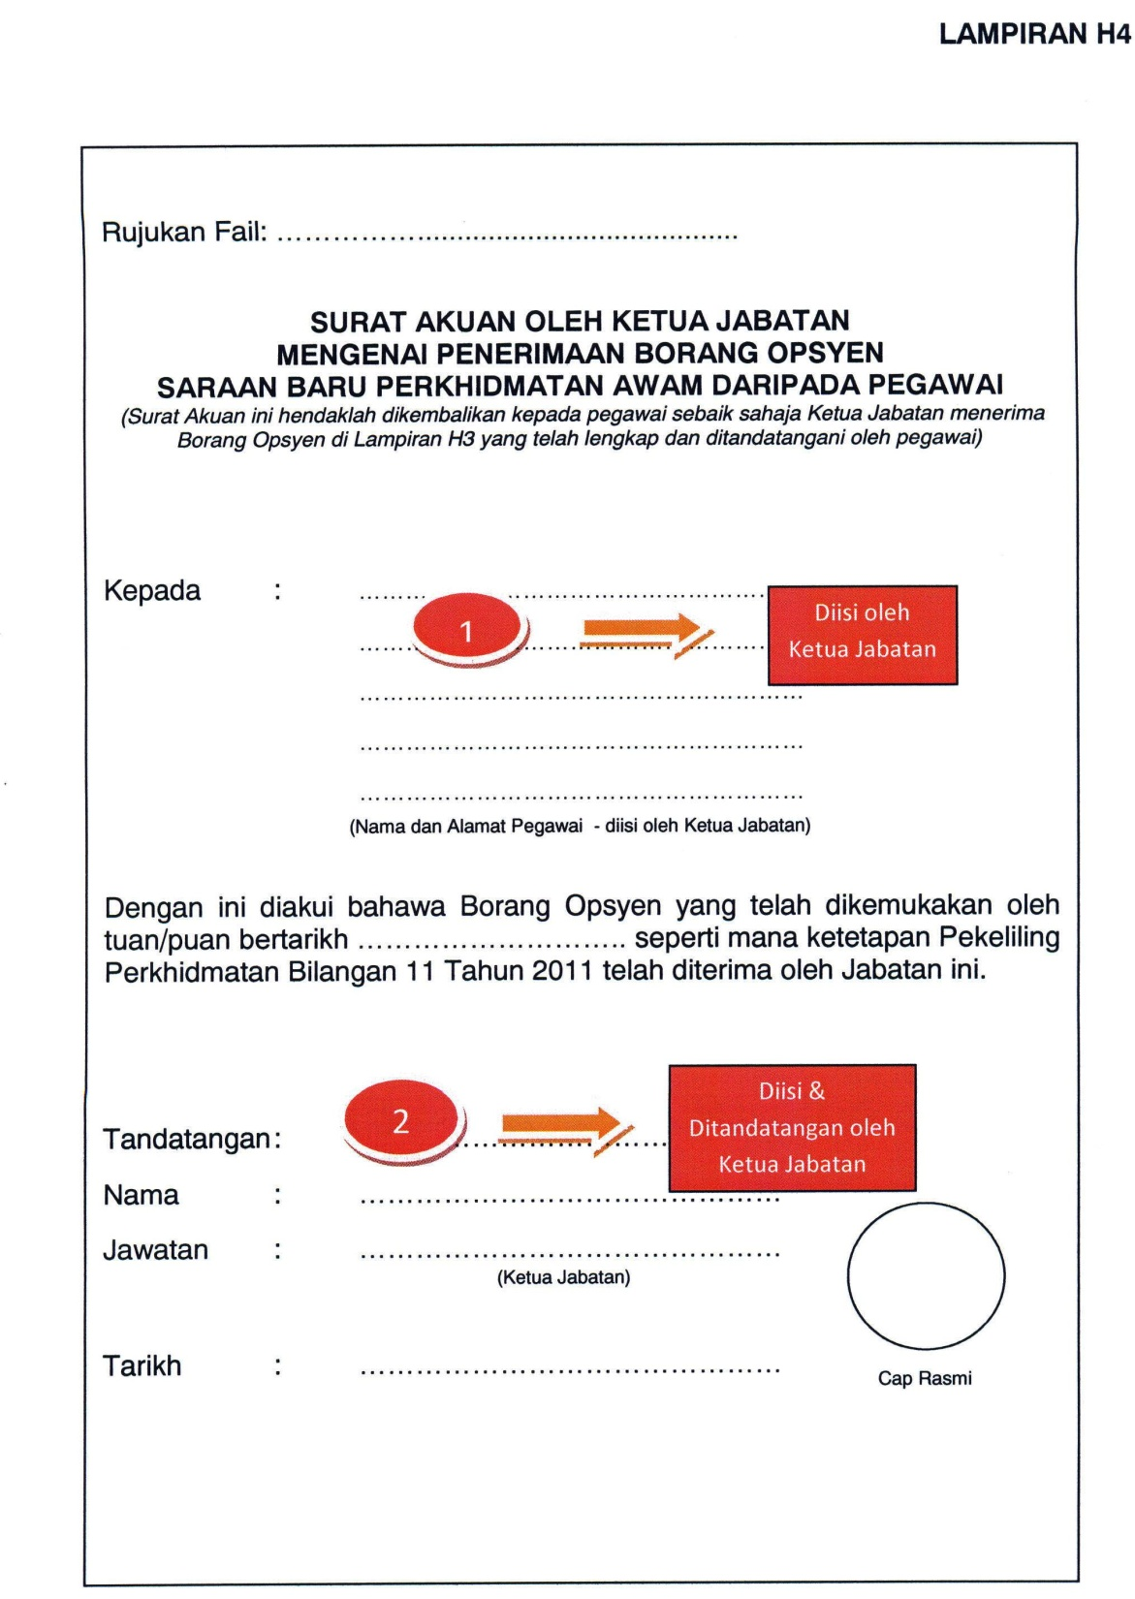
Lampiran G4

Slide 49
CARTA ALIR PENAWARAN OPSYEN

Slide 50
Taklimat SBPA danPanduan Pengisian Borang Opsyen GURU
Pengedaran borang opsyen oleh PSM
Opsyen SBPA (Lampiran G1, H1, J1)
Opsyen Umur Persaraan (Lampiran F)
Akuan terima borang opsyen oleh pegawai
(Lampiran G2, H2, J2,)
Opsyen Saraan Baru Perkhidmatan Awam (Lampiran G3,H3,H3)
Opsyen Umur Persaraan
55 ke 60
56 ke 60
58 ke 60
Kekal 55/56/58
Penyerahan borang opsyen SBPA
kepada Ketua Jabatan
Penyerahan borang opsyen umur persaraan kepada Ketua Jabatan
Akuan terima borang opsyen oleh Ketua Jabatan
(Lampiran G4,H4,J4)
Perekodan di dalam BPK dan pelaporan kepada BPSM, KPM
Perekodan di dalam BPK dan pelaporan kepada BPSM, KPM

Slide 51
Taklimat SBPA danPanduan Pengisian Borang Opsyen BUKAN GURU
Pengedaran borang opsyen oleh, PSM
Opsyen SBPA (Lampiran G1, H1, J1,K1,L1,M1)
Opsyen Umur Persaraan (Lampiran F)
Akuan terima borang opsyen oleh pegawai
(Lampiran G2, H2, J2,K2,L2,M2)
Opsyen Saraan Baru Perkhidmatan Awam (Lampiran G3,H3,J3,K3,L3,M3)
Opsyen Umur Persaraan
55 ke 60
56 ke 60
58 ke 60
Kekal 55/56/58
Penyerahan borang opsyen SBPA
kepada Ketua Jabatan
Penyerahan borang opsyen umur persaraan kepada Ketua Jabatan
Akuan terima borang opsyen oleh Ketua Jabatan
(Lampiran G4,H4,J4,K4,L4,M4)
Perekodan di dalam BPK dan pelaporan kepada BPSM, KPM
Perekodan di dalam BPK dan pelaporan kepada BPSM, KPM

Slide 52
Sekian. Terima Kasih.

